Slide 1
IFT 615 – Intelligence artificielle Apprentissage automatique
Hugo Larochelle
Département d’informatique
Université de Sherbrooke
http://www.dmi.usherb.ca/~larocheh/cours/ift615.html

Slide 2
Sujets couverts
Concepts de base en apprentissage automatique (machine learning)
Algorithme des k plus proches voisins
Classification linéaire avec le Perceptron et la régression logistique
dérivées partielles
descente de gradient (stochastique)
Réseau de neurones artificiel
dérivation en chaîne
rétropropagation (backpropagation)

Slide 3
Apprentissage automatique
Un agent apprend s’il améliore sa performance sur des tâches futures avec l’expérience
On va se concentrer sur un problème d’apprentissage simple mais ayant beaucoup d’application:
« Étant donnée une collection de paires (entrées,sorties) appelées exemples d’apprentissage, comment apprendre une fonction qui peut prédire correctement une sortie étant donnée une nouvelle entrée. »
Pourquoi programmer des programmes qui apprennent:
il est trop difficile d’anticiper toutes les entrées à traiter correctement
il est possible que la relation entre l’entrée et la sortie évolue dans le temps (ex.: classification de pourriels)
parfois, on a aucune idée comment programmer la fonction désirée (ex.: reconnaissance de visage)

Slide 4
Apprentissage dans un agent
Dans un agent, on distingue 6 composantes:
une correspondance entre les conditions de l’état courant et les actions (plan ou politique)
un moyen de déduire, à partir des perceptions reçues, des propriétés pertinentes du monde
des informations sur la façon dont le monde évolue et sur les résultats des actions de l’agent
des informations sur l’utilité / la désirabilité des états
des informations sur la valeur / la désirabilité des actions
des buts, identifiant les classes d’états dont l’atteinte maximise l’utilité de l’agent
Chacune de ces composantes peut être « apprise » à l’aide d’un algorithme d’apprentissage approprié

Slide 5
Types de problèmes d’apprentissage
Il existe plusieurs sortes de problèmes d’apprentissage, qui se distinguent par la nature de la supervision offerte par nos données
il y a l’apprentissage supervisé, où la sortie désirée (« target ») est fournie explicitement par les données (sujet de ce cours)
ex.: reconnaissance de caractères, à l’aide d’un ensemble de paires (images, identité du caractère)
il y a l’apprentissage par renforcement, où le signal d’apprentissage correspond seulement à des récompenses et punitions, évaluant la qualité de la solution proposée par le modèle (vu plus tard dans le cours)
ex.: est-ce que le modèle a gagné sa partie d’échec (1) ou pas (-1)
il y a l’apprentissage non-supervisé, où les données ne fournissent aucun signal d’apprentissage, et le modèle doit extraire de l’information uniquement à partir de la structure des entrées (IFT 603 - Techniques d'apprentissage)
ex.: identifier différents thèmes d’articles de journaux en regroupant les articles similaires (« clustering »)
et plusieurs autres!

Slide 6
Types de problèmes d’apprentissage
Dans ce cours, on va se concentrer sur l’apprentissage supervisé
Plus spécifiquement, on va s’intéresser au problème de la classification
Voir le cours IFT 603 - Techniques d'apprentissage pour en savoir plus sur le grand monde de l’apprentissage automatique

Slide 7
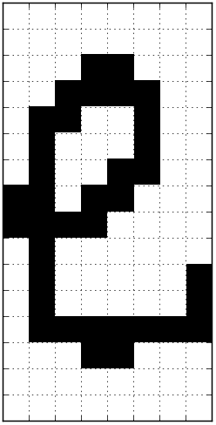
Représentation des données
L’entrée est représentée par un vecteur de valeurs d’attributs réels (représentation factorisée)
ex.: une image est représentée par un vecteur contenant la valeur de chacun des pixels
La sortie désirée ou cible aura une représentation différente selon le problème à résoudre:
problème de classification en C classe: valeur discrète (index de 0 à C-1)
problème de régression: valeur réelle ou continue
array([ 0., 0., 0., 0., 0., 0., 0., 0., 0., 0., 0., 0., 0.,
0., 0., 0., 0., 0., 0., 1., 1., 0., 0., 0., 0., 0.,
1., 1., 1., 1., 0., 0., 0., 1., 1., 0., 0., 1., 0.,
0., 0., 1., 0., 0., 0., 1., 0., 0., 0., 1., 0., 0.,
1., 1., 0., 0., 1., 1., 0., 1., 1., 0., 0., 0., 1.,
1., 1., 1., 0., 0., 0., 0., 0., 1., 0., 0., 0., 0.,
0., 0., 0., 1., 0., 0., 0., 0., 0., 1., 0., 1., 0.,
0., 0., 0., 0., 1., 0., 1., 1., 1., 1., 1., 1., 1.,
0., 0., 0., 1., 1., 0., 0., 0., 0., 0., 0., 0., 0.,
0., 0., 0., 0., 0., 0., 0., 0., 0., 0., 0.])

Slide 8
Exemple: classifieur k plus proches voisins
Possiblement l’algorithme d’apprentissage de classification le plus simple
Idée: étant donnée une entrée
trouver les k entrées parmi les exemples d’apprentissage qui sont les plus « proches » de
faire voter chacune de ces entrées pour leur classe associée
retourner la classe majoritaire
Le succès de cet algorithme va dépendre de deux facteurs
la quantité de données d’entraînement (plus il y en a, meilleure sera la performance)
la qualité de la mesure de distance (est-ce que deux entrées jugées similaires sont de la même classe?)
en pratique, on utilise souvent la distance Euclidienne:
= vecteur
= scalaire

Slide 9
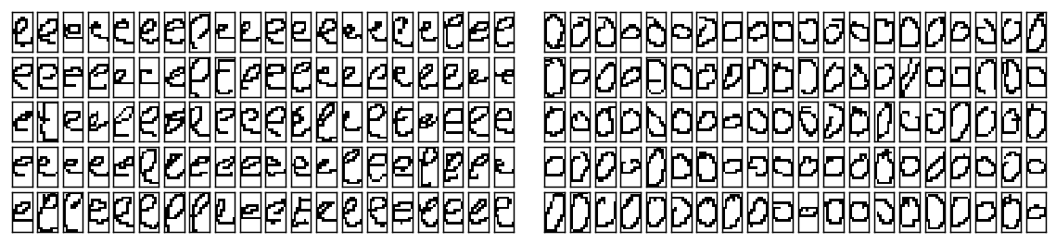
Illustration: 3 plus proches voisins
Reconnaissance de caractère: est-ce un ‘e’ ou un ‘o’?
Ensemble d’entraînement
(100 exemples d’apprentissage par classe)
Classe ‘e’
Classe ‘o’

Slide 10
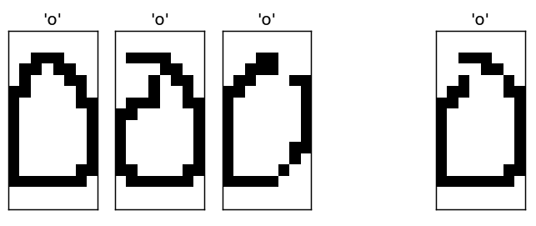
Illustration: 3 plus proches voisins
Reconnaissance de caractère: est-ce un ‘e’ ou un ‘o’?
vote
majoritaire
Vrai!
3 plus proches voisins
nouvelle entrée

Slide 11
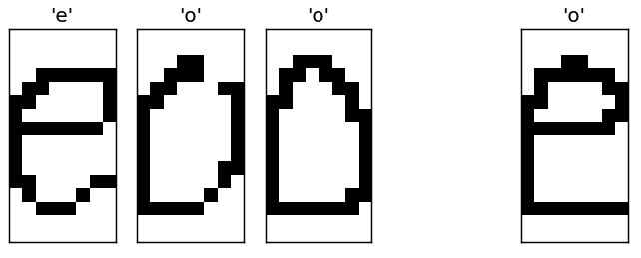
Illustration: 3 plus proches voisins
Reconnaissance de caractère: est-ce un ‘e’ ou un ‘o’?
vote
majoritaire
Faux!
3 plus proches voisins
nouvelle entrée

Slide 12
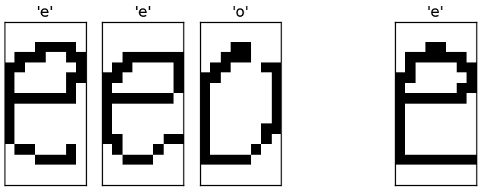
Illustration: 3 plus proches voisins
Si on ajoute
200 exemples par classe...
Reconnaissance de caractère: est-ce un ‘e’ ou un ‘o’?
vote
majoritaire
Vrai!
3 plus proches voisins
nouvelle entrée
nouveau voisin

Slide 13
Apprentissage supervisé
Un problème d’apprentissage supervisé est formulé comme suit:
« Étant donné un ensemble d’entraînement de N exemples:
où chaque a été généré par une fonction inconnue , découvrir une nouvelle fonction (modèle ou hypothèse) qui sera une bonne approximation de (c’est à dire ) »
Un algorithme d’apprentissage peut donc être vu comme étant une fonction à laquelle on donne un ensemble d’entraînement et qui donne en retour cette fonction

Slide 14
Retour sur classifieur k plus proches voisins
Dans le cas de l’algorithme k plus proches voisins:
est un programme qui produit lui-même un programme, soit celui qui fait une prédiction à l’aide de la procédure k plus proches voisins
est le programme qui fait voter les k plus proches voisins dans d’une entrée donnée
est la sortie du programme pour l’entrée , c’est à dire une prédiction de la classe de
est la « fonction » qui a généré nos données d’entraînement
ex.: l’être humain qui a étiqueté les images de caractères
On peut démontrer que plus est grand, plus sera une bonne approximation de
intuition: en augmentant la taille de l’ensemble d’entraînement, les k plus proches voisins ne peuvent changer qu’en étant encore plus proches (plus similaires) à l’entrée

Slide 15
Mesure de la performance d’un algorithme d’apprentissage
Comment évaluer le succès d’un algorithme?
On pourrait regarder l’erreur moyenne commise sur les exemples d’entraînement, mais cette erreur sera nécessairement optimiste
a déjà vu la bonne réponse pour ces exemples!
on mesure donc seulement la capacité de l’algorithme à mémoriser
dans le cas 1 plus proche voisin, l’erreur sera de 0!
Ce qui nous intéresse vraiment, c’est la capacité de l’algorithme à généraliser sur de nouveaux exemples
ça reflète mieux le contexte dans lequel on va utiliser
Pour mesurer la généralisation, on met de côté des exemples étiquetés, qui seront utilisés seulement à la toute fin, pour calculer l’erreur
On l’appel l’ensemble de test

Slide 16
Deuxième algorithme: Perceptron (Rosenblatt, 1957)
Un des plus vieux algorithmes de classification
Idée: modéliser le processus de décision à l’aide d’une fonction linéaire, suivi d’un seuil: où si , sinon
Le vecteur de poids correspond aux paramètres du modèle
Normalement, on ajoute également un biais , qui équivaut à ajouter une entrée constante
Threshold
. . .

Slide 17
Deuxième algorithme: Perceptron (Rosenblatt, 1957)
L’algorithme d’apprentissage doit adapter la valeur des paramètres (c’est-à-dire les poids et le biais) de façon à ce que soit la bonne réponse sur les données d’entraînement
Algorithme du Perceptron:
pour chaque paire
calculer
si
(mise à jour des poids et biais)
retourner à 1 jusqu’à l’atteinte d’un critère d’arrêt (nb. maximal d’itérations atteint ou nb. d’erreurs est 0)
La mise à jour des poids est appelée la règle d’apprentissage du Perceptron. La multiplicateur est appelé le taux d’apprentissage

Slide 18
Deuxième algorithme: Perceptron (Rosenblatt, 1957)
L’algorithme d’apprentissage doit adapter la valeur des paramètres (c’est-à-dire les poids et le biais) de façon à ce que soit la bonne réponse sur les données d’entraînement
Algorithme du Perceptron:
pour chaque paire
calculer
si
(mise à jour des poids et biais)
retourner à 1 jusqu’à l’atteinte d’un critère d’arrêt (nb. maximal d’itérations atteint ou nb. d’erreurs est 0)
La mise à jour des poids est appelée la règle d’apprentissage du Perceptron. La multiplicateur est appelé le taux d’apprentissage
forme vectorielle

Slide 19
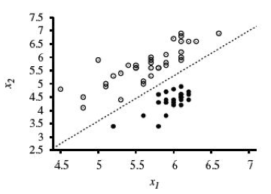
Surface de séparation
Le Perceptron cherche donc un séparateur linéaire entre les deux classes
La surface de décision d’un classifieur est la surface (dans le cas du perceptron en 2D, une droite) qui sépare les deux régions classifiées dans les deux classes différentes
surface
de décision

Slide 20
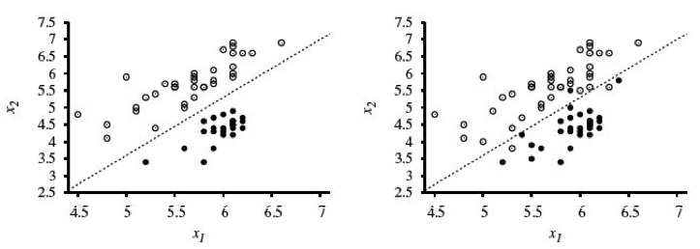
Convergence et séparabilité
Si les exemples d’entraînement sont linéairement séparables (gauche), l’algorithme est garanti de converger à une solution avec une erreur nulle sur l’ensemble d’entraînement, quel que soit le choix de
Si non-séparable linéairement (droite), pour garantir la convergence à une solution avec la plus petite erreur possible en entraînement, on doit décroître le taux d’apprentissage, par ex. selon

Slide 21
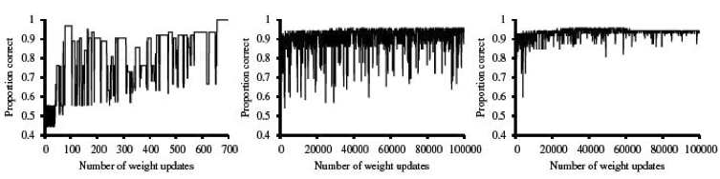
Courbe d’apprentissage
Pour visualiser la progression de l’apprentissage, on peut regarder la courbe d’apprentissage, c’est-à-dire la courbe du taux d’erreur (ou de succès) en fonction du nombre de mises à jour des paramètres
linéairement séparable
pas linéairement séparable
pas linéairement séparable, avec taux d’app. décroissant

Slide 22
Apprentissage vue comme la minimisation d’une perte
Le problème de l’apprentissage peut être formulé comme un problème d’optimisation
Pour chaque exemple d’entraînement, on souhaite minimiser une certaine distance entre la cible et la prédiction
On appelle cette distance une perte
Dans le cas du perceptron:
si la prédiction est bonne, le coût est 0
si la prédiction est mauvaise, le coût est la distance entre et le seuil à franchir pour que la prédiction soit bonne

Slide 23
Recherche locale pour la minimisation d’une perte
?
?

Slide 24
Dérivées
On peut obtenir la direction de descente via la dérivée
Le signe de la dérivée est la direction d’augmentation de
signe positif indique que augmente lorsque augmente
signe négatif indique que diminue lorsque augmente
La valeur absolue de la dérivée est le taux d’augmentation de
Plutôt que , je vais utiliser le symbole

Slide 25
Dérivées
Les dérivées usuelles les plus importantes sont les suivantes:
et sont
des constantes

Slide 26
Dérivées
On peut obtenir des dérivées de composition de fonctions
et sont
des constantes

Slide 27
Dérivées
Exemple 1:

Slide 28
Dérivées
Exemple 2:

Slide 29
Dérivées
Pour des combinaisons plus complexes:

Slide 30
Dérivées
Exemple 3:

Slide 31
Dérivées
Exemple 4:

Slide 32
Dérivées
Exemple 4:
dérivation alternative!

Slide 33
Algorithme de descente de gradient

Slide 34
Dérivée partielle et gradient
Dans notre cas, la fonction à optimiser dépend de plus d’une variable
elle dépend de tout le vecteur
Dans ce cas, on va considérer les dérivées partielles, c.-à-d. la dérivée par rapport à chacune des variables en supposant que les autres sont fixes:

Slide 35
Dérivée partielle et gradient
Exemple de fonction à deux variables:
Dérivées partielles:
traite
comme une constante
traite
comme une constante

Slide 36
Dérivée partielle et gradient
Un deuxième exemple:
Dérivée partielle : équivaut à faire la dérivée de où et on a des constantes et

Slide 37
Dérivée partielle et gradient
Un deuxième exemple:

Slide 38
Dérivée partielle et gradient
Un deuxième exemple: où , ,
On remplace:

Slide 39
Dérivée partielle et gradient
Un troisième exemple:
Dérivée partielle : équivaut à faire la dérivée de où et on a une constante

Slide 40
Dérivée partielle et gradient
Un troisième exemple:

Slide 41
Dérivée partielle et gradient
Un troisième exemple: où ,
On remplace:

Slide 42
Dérivée partielle et gradient
On va appeler gradient d’une fonction le vecteur contenant les dérivées partielles de par rapport à toutes les variables
Dans l’exemple avec la fonction :

Slide 43
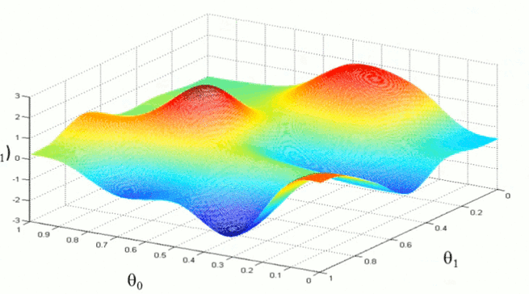
Descente de gradient
Le gradient donne la direction (vecteur) ayant le taux d’accroissement de la fonction le plus élevé

Slide 44
Descente de gradient
La direction opposée au gradient nous donne la direction à suivre

Slide 45
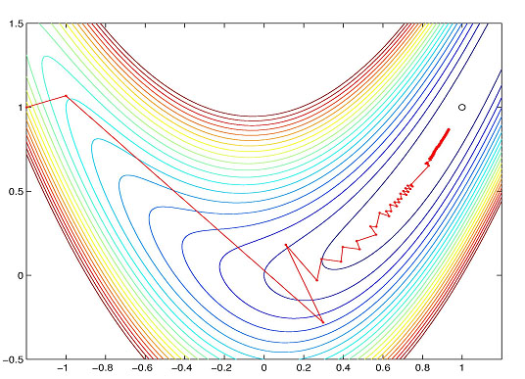
Descente de gradient
La direction opposée au gradient nous donne la direction à suivre

Slide 46
Apprentissage vue comme la minimisation d’une perte
En apprentissage automatique, on souhaite optimiser:
Le gradient par rapport à la perte moyenne contient les dérivées partielles:
Devrait calculer la moyenne des dérivées sur tous les exemples d’entraînement avant de faire une mise à jour des paramètres!

Slide 47
Descente de gradient stochastique
Descente de gradient stochastique: mettre à jour les paramètres à partir du (c.-à-d. des dérivées partielles) d’un seul exemple, choisi aléatoirement:
Cette procédure est beaucoup plus efficace lorsque l’ensemble d’entraînement est grand
on fait mises à jour des paramètres après chaque parcours de l’ensemble d’entraînement, plutôt qu’une seule mise à jour avec la descente de gradient normale
- Initialiser aléatoirement
- Pour T itérations
- Pour chaque exemple d’entraînement
-

Slide 48
Retour sur le Perceptron
On pourrait utiliser le gradient (dérivée partielle) pour déterminer une direction de mise à jour des paramètres:
Par définition, le gradient donne la direction (locale) d’augmentation la plus grande de la perte
Pour mettre à jour les paramètres, on va dans la direction opposée à ce gradient:
On obtient à nouveau la règle d’apprentissage du Perceptron

Slide 49
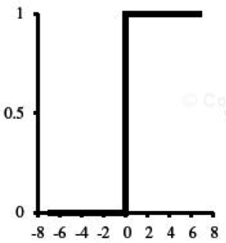
Apprentissage vue comme la minimisation d’une perte
La procédure de descente de gradient stochastique est applicable à n’importe quelle perte dérivable partout
Dans le cas du Perceptron, on a un peu triché:
la dérivée de n’est pas définie lorsque
L’utilisation de la fonction Threshold (qui est constante par partie) fait que la courbe d’entraînement peut être instable

Slide 50
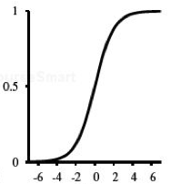
Troisième algorithme: régression logistique
Idée: plutôt que de prédire une classe, prédire une probabilité d’appartenir à la classe 1 (ou la classe 0, ça marche aussi)
Pour choisir une classe, prendre la plus probable selon le modèle
si choisir la classe 1
sinon, choisir la classe 0
Logistic
. . .

Slide 51
Dérivation de la règle d’apprentissage
Pour obtenir une règle d’apprentissage, on définit d’abord une perte
En mots:
si , on souhaite maximiser la probabilité
si , on souhaite maximiser la probabilité
On dérive la règle d’apprentissage comme une descente de gradient ce qui donne
La règle est donc la même que pour le Perceptron, mais la définition de est différente

Slide 52
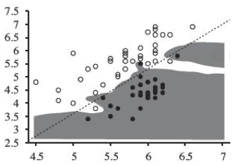

Limitation des classifieurs linéaires
Si les données d’entraînement sont séparables linéairement, le Perceptron et la régression logistique vont trouver cette séparation
k plus proche voisins est non-linéaire, mais coûteux en mémoire et temps de calcul (pas approprié pour des problèmes avec beaucoup de données)
= prédiction classe •
par k plus proche voisins

Slide 53
Limitation des classifieurs linéaires
Cependant, la majorité des problèmes de classification ne sont pas linéaires
En fait, un classifieur linéaire ne peut même pas apprendre XOR!
AND
OR
XOR
1
1
1
?
0
0
0
0
1
0
1
0
1

Slide 54
Limitation des classifieurs linéaires
Par contre, on pourrait transformer l’entrée de façon à rendre le problème linéairement séparable sous cette nouvelle représentation
Dans le cas de XOR, on pourrait remplacer
par AND( , ) et
par OR( , )
XOR
OR( , )
XOR
1
1
?
0
0
0
1
0
1
AND( , )

Slide 55
Quatrième algorithme: réseau de neurones artificiel
Idée: apprendre les poids du classifieur linéaire et une transformation qui va rendre le problème linéairement séparable
. . .
Logistic
. . .
Logistic
. . .
. . .
Réseau de neurones à une seule couche cachée

Slide 56
Cas général à L couches
Rien n’empêche d’avoir plus d’une couche cachée
On note l’activité du j^{e} « neurone », incluant les neurones d’entrée et de sortie. Donc on aura
On note l’activité du j^{e} neurone avant la non-linéarité logistique, c’est à dire
Il y a L = 4 couches
dont 2 couches cachées
1
w_{1,3}
3
w_{3,5}
5
w_{5,7}
w_{1,4}
w_{3,6}
7
w_{2,3}
w_{4,5}
w_{6,7}
2
4
6
w_{2,4}
w_{4,6}

Slide 57
Dérivation de la règle d’apprentissage
La dérivation de la règle d’apprentissage se fait encore avec les gradients
Calculer ces dérivées partielles peut paraître ardu
Le calcul est grandement facilité en utilisant la règle de dérivation en chaîne

Slide 58
Dérivation en chaîne
Si on peut écrire une fonction à partir d’un résultat intermédiaire
De façon récurrente, si on peut exprimer à partir de
Si on peut écrire une fonction à partir de résultats intermédiaires , alors on peut écrire la dérivée partielle

Slide 59
Dérivation en chaîne
Exemple:
On considère et
Donc on peut écrire
On peut obtenir la dérivée partielle avec les morceaux:
Donc:

Slide 60
Dérivation de la règle d’apprentissage
La dérivation de la règle d’apprentissage se fait encore avec les gradients
Par l’application de la dérivée en chaîne, on peut décomposer cette règle d’apprentissage comme suit:
Par contre, un calcul naïf de tous ces gradients serait très inefficace
Pour un calcul efficace, on utilise la procédure de rétropropagation des gradients (ou erreurs)
gradient du coût p/r au neurone
gradient du neurone p/r à la somme des entrées
gradient de la somme p/r
au poids

Slide 61
Rétropropagation des gradients
Utiliser le fait que la dérivée pour un neurone à la couche l peut être calculée à partir de la dérivée des neurones connectés à la couche l+1 où et
itère sur les neurones cachés de la couche l+1

Slide 62
Visualization de la rétropropagation
L’algorithme d’apprentissage commence par une propagation avant
x₁ =
1
w_{1,3}
3
w_{3,5}
5
w_{5,7}
w_{1,4}
w_{3,6}
7
w_{2,3}
w_{4,5}
w_{6,7}
x₂ =
2
4
6
w_{2,4}
w_{4,6}

Slide 63
Visualization de la rétropropagation
Ensuite, le gradient sur la sortie est calculé, et le gradient rétropropagé
x₁ =
1
w_{1,3}
3
w_{3,5}
5
w_{5,7}
w_{1,4}
w_{3,6}
7
w_{2,3}
w_{4,5}
w_{6,7}
x₂ =
2
4
6
w_{2,4}
w_{4,6}

Slide 64
Visualisation de la rétropropagation
Peut propager aussi (décomposition équivalente)
x₁ =
1
w_{1,3}
3
w_{3,5}
5
w_{5,7}
w_{1,4}
w_{3,6}
7
w_{2,3}
w_{4,5}
w_{6,7}
x₂ =
2
4
6
w_{2,4}
w_{4,6}

Slide 65
Retour sur la règle d’apprentissage
La dérivation de la règle d’apprentissage se fait encore avec les gradients
Donc la règle de mise à jour peut être écrite comme suite:
gradient du coût p/r au neurone
gradient du neurone p/r à la somme des entrées
gradient de la somme p/r
au poids

Slide 66
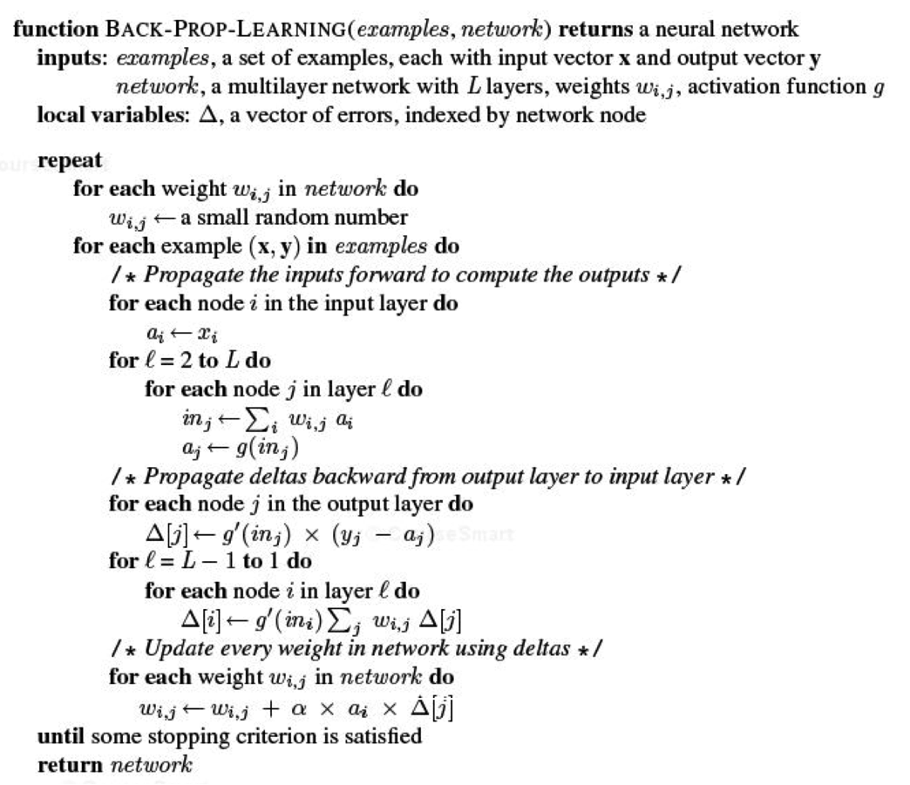
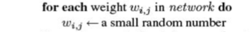

Notes:
Traite le cas avec plusieurs sorties
Bug dans la la notation: dans y_i et dans a_j, j ne veut pas dire la même chose!

Slide 67
Exemple
Exemple: ,
0.5
1
2
1
-1
-1
1.5
3
-3
-1
-2
-4
propagation avant

Slide 68
Exemple
Exemple: ,
0.5
1
2
0.378
1
-1
-1
1.5
3
-3
-1
-2
-4
propagation avant
Logistic(0.5 * 2 + 1.5 * -1) = Logistic(-0.5) = 0.378

Slide 69
Exemple
Exemple: ,
0.5
1
2
0.378
1
-1
-1
1.5
3
-3
-1
-2
0.5
-4
propagation avant
Logistic(-1 * 2 + -2 * -1) = Logistic(0) = 0.5

Slide 70
Exemple
Exemple: ,
0.5
1
2
0.378
0.867
1
-1
-1
1.5
3
-3
-1
-2
0.5
-4
propagation avant
Logistic(1 * 0.378 + 3 * 0.5) = Logistic(1.878) = 0.867

Slide 71
Exemple
Exemple: ,
0.5
1
2
0.378
0.867
1
-1
-1
1.5
3
-3
-1
-2
0.5
-4
0.085
propagation avant
Logistic(-1 * 0.378 + -4 * 0.5) = Logistic(-2.378) = 0.085

Slide 72
Exemple
Exemple: ,
0.5
1
2
0.378
0.867
1
-1
-1
0.648
1.5
3
-3
-1
-2
0.5
-4
0.085
propagation avant
Logistic(1 * 0.867 + -3 * 0.085) = Logistic(0.612) = 0.648

Slide 73
Exemple
Exemple: ,
0.5
1
2
0.378
0.867
1
-1
-1
Δ = y - a
0.648
1.5
3
-3
-1
-2
0.5
-4
0.085
rétropropagation

Slide 74
Exemple
Exemple: ,
0.5
1
2
0.378
0.867
1
-1
-1
Δ = 1 - 0.648
0.648
1.5
3
-3
-1
-2
0.5
-4
0.085
rétropropagation

Slide 75
Exemple
Exemple: ,
0.5
1
2
0.378
0.867
1
-1
-1
Δ = 0.352
0.648
1.5
3
-3
-1
-2
0.5
-4
0.085
rétropropagation

Slide 76
Exemple
Exemple: ,
Δ = 0.041
0.5
1
2
0.378
0.867
1
-1
-1
Δ = 0.352
0.648
1.5
3
-3
-1
-2
0.5
-4
0.085
rétropropagation
Δ = 0.867 * (1-0.867) * 1 * 0.352 = 0.041

Slide 77
Exemple
Exemple: ,
Δ = 0.041
0.5
1
2
0.378
0.867
1
-1
-1
Δ = 0.352
0.648
Δ = -0.082
1.5
3
-3
-1
-2
0.5
-4
0.085
rétropropagation
Δ = 0.085 * (1-0.085) * -3 * 0.352 = -0.082

Slide 78
Exemple
Exemple: ,
Δ = 0.029
Δ = 0.041
0.5
1
2
0.378
0.867
1
-1
-1
Δ = 0.352
0.648
Δ = -0.082
1.5
3
-3
-1
-2
0.5
-4
0.085
rétropropagation
Δ = 0.378 * (1-0.378) * (1 * 0.041 + -1 * -0.082) = 0.029

Slide 79
Exemple
Exemple: ,
Δ = 0.029
Δ = 0.041
0.5
1
2
0.378
0.867
1
-1
-1
Δ = 0.352
0.648
Δ = 0.113
Δ = -0.082
1.5
3
-3
-1
-2
0.5
-4
0.085
rétropropagation
Δ = 0.5 * (1-0.5) * (3 * 0.041 + -4 * -0.082) = 0.113

Slide 80
Exemple
Exemple: ,
Δ = 0.029
Δ = 0.041
0.5
1
2
0.378
0.867
1
-1
-1
Δ = 0.352
0.648
Δ = 0.113
Δ = -0.082
1.5
3
-3
-1
-2
0.5
-4
0.085
mise à jour (α=0.1)
w_{1,3} ← 0.5 + 0.1 * 2 * 0.029 = 0.506
w_{3,5} ← 1 + 0.1 * 0.378 * 0.041 = 1.002
w_{1,4} ← -1 + 0.1 * 2 * 0.113 = -0.977
w_{3,6} ← -1 + 0.1 * 0.378 * -0.082 = -1.003
w_{5,7} ← 1 + 0.1 * 0.867 * 0.352 = 1.031
w_{2,3} ← 1.5 + 0.1 * -1 * 0.029 = 1.497
w_{4,5} ← 3 + 0.1 * 0.5 * 0.041 = 3.002
w_{6,7} ← -3 + 0.1 * 0.085 * 0.352 = -2.997
w_{2,4} ← -2 + 0.1 * -1 * 0.113 = -2.011
w_{4,6} ← -4 + 0.1 * 0.5 * -0.082 = -4.004

Slide 81
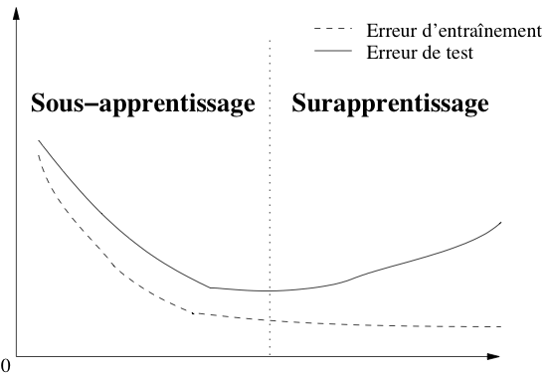
Retour sur la notion de généralisation
Comment choisir le nombre de neurones cachés?
Erreur
Nb. de neurones cachés

Slide 82
Retour sur la notion de généralisation
Comment choisir le nombre de neurones cachés?
Erreur
Nb. d’itérations

Slide 83
Retour sur la notion de généralisation
Comment choisir le nombre de neurones cachés?
Erreur
On veut trouver
ce point, sans sous-apprentissage
ni surapprentissage
Capacité de mémoriser l’ensemble d’entraînement

Slide 84
Hyper-paramètres
Dans tous les algorithmes d’apprentissage qu’on a vu jusqu’à maintenant, il y avait des « options » à déterminer
k plus proche voisins: la valeur de « k »
Perceptron et régression logistique: le taux d’apprentissage , nb. itérations N
réseau de neurones: taux d’apprentissage, nb. d’itérations, nombre de neurones cachés, fonction d’activation
On appelle ces « options » des hyper-paramètres
Choisir la valeur qui marche le mieux sur l’ensemble d’entraînement est en général une mauvaise idée (mène à du surapprentissage)
pour le k plus proche voisin, l’optimal sera toujours k=1
On ne peut pas utiliser l’ensemble de test non plus, ça serait tricher!
En pratique, on garde un autre ensemble de côté, l’ensemble de validation, pour choisir la valeur de ce paramètre
Sélectionner les valeurs d’hyper-paramètres est une forme d’apprentissage

Slide 85
Procédure d’évaluation complète
Utilisation typique d’un algorithme d’apprentissage
séparer nos données en 3 ensembles: entraînement (70%), validation (15%) et test (15%)
faire une liste de valeurs des hyper-paramètres à essayer
pour chaque élément de cette liste, lancer l’algorithme d’apprentissage sur l’ensemble d’entraînement et mesurer la performance sur l’ensemble de validation
réutiliser la valeur des hyper-paramètres avec la meilleure performance en validation, pour calculer la performance sur l’ensemble de test
La performance sur l’ensemble de test est alors une estimation non-biaisée (non-optimiste) de la performance de généralisation de l’algorithme
On peut utiliser la performance pour comparer des algorithmes d’apprentissage différents

Slide 86
Autres définitions
Capacité d’un modèle : habilité d’un modèle à réduire son erreur d’entraînement, à mémoriser ces données
Modèle paramétrique: modèle dont la capacité n’augmente pas avec le nombre de données (Perceptron, régression logistique, réseau de neurones avec un nombre de neurones fixe)
Modèle non-paramétrique: l’inverse de paramétrique, la capacité augmente avec la taille de l’ensemble d’entraînement (k plus proche voisin, réseau de neurones avec un nombre de neurones adapté aux données d’entraînement)
Époque: une itération complète sur tous les exemples d’entraînement
Fonction d’activation: fonction non-linéaire des neurones cachés

Slide 87
Conclusion
L’apprentissage automatique permet d’extraire une expertise (humaine) à partir de données
Nous avons vu le cas spécifique de la classification
il existe plusieurs autres problèmes pour lesquels l’apprentissage automatique peut être utile (voir le cours IFT 603 - Techniques d'apprentissage)
L’algorithme des k plus proches voisins est simple et puissant (non-linéaire), mais peut être lent avec de grands ensembles de données
Les algorithmes linéaires du Perceptron et de la régression logistique sont moins puissants mais efficaces
Les réseaux de neurones artificiel peut avoir la puissance (capacité) d’une classifieur des k plus proches voisins, tout en étant plus efficace
Pour en apprendre sur la recherche en apprentissage automatique, venez assister aux Présentations Web sur l’IA, les mardi de 12h30 à 13h30!

